Slide 1
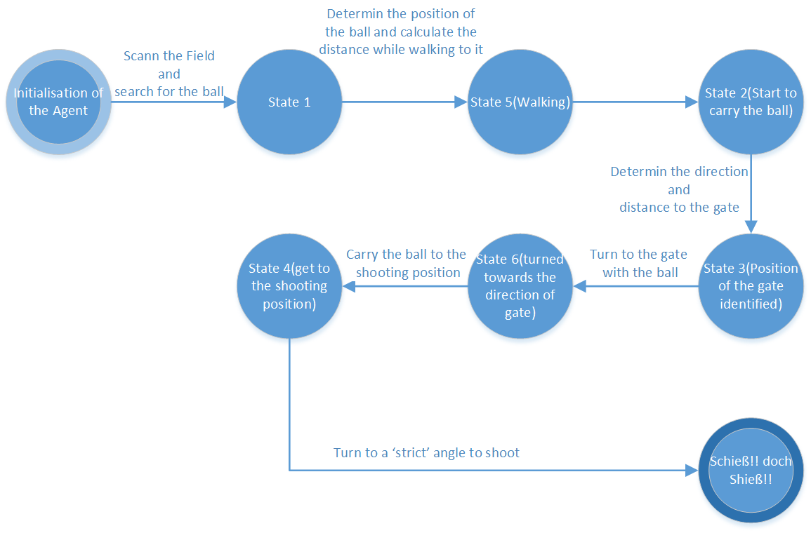

Slide 2
Agent
(einzel)

Slide 3
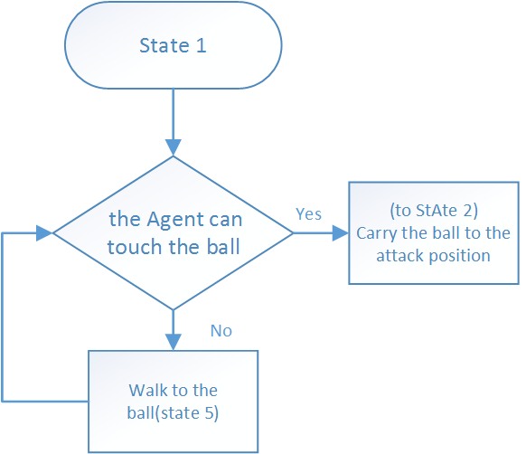

Slide 4
2
1

Slide 5
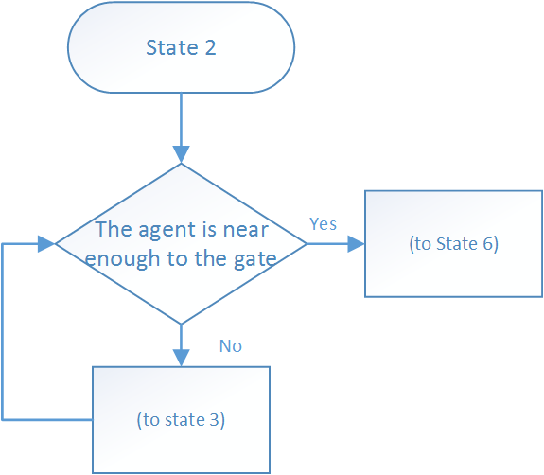

Slide 6
2
3
1

Slide 7
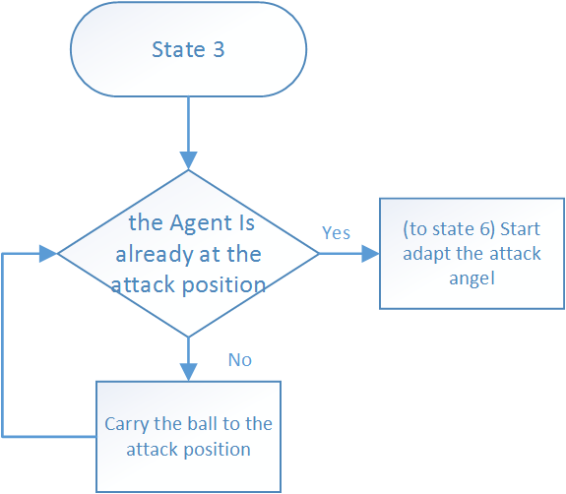

Slide 8
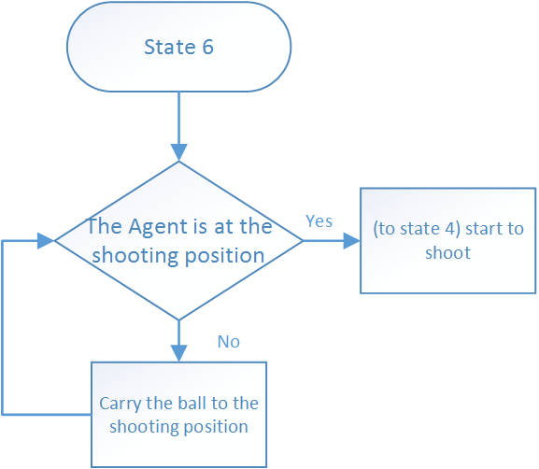

Slide 9
2
3
1
4

Slide 10
